Slide 1
사내 서버 통합 모니터링 시스템
구축 결과 보고
서버가 멈추기 전에 알고, 멈추면 즉시 휴대폰으로 알립니다
2026. 09. 07 · IT 파트
1

Slide 2
한 장 요약
사내 주요 서버의 상태를 한 화면에서 보고, 이상이 생기면 담당자 휴대폰으로 바로 알리는 시스템을 자체 구축했습니다
5초
90초
30일
0원
마다 모든 서버 상태 확인
안에 서버 정지 감지 · 알림
전에 디스크 용량 부족 예측
추가 라이선스 비용 (자체 구축)
무엇을
ERP · MES · 그룹웨어 · V3 · NAS 등 사내 서버의 CPU · 메모리 · 디스크 · 가동 상태
어떻게
각 서버에 작은 감시 프로그램을 설치하고, IMS 서버가 모아서 화면과 알림으로 제공
누가 보나
사무실 PC 어디서나 웹 화면으로 확인, 이상 시 IT 담당자 휴대폰 텔레그램 알림
2

Slide 3
전체 구성
서버 → IMS 모니터링 서버 → 화면 · 휴대폰. 서버 쪽에는 감시 프로그램만 설치하며 업무 시스템은 건드리지 않습니다
사내 서버
ERP 서버
모니터링 화면
사무실 PC 어디서나
MES 서버
감시 프로그램이
5초마다 상태 보고
IMS 모니터링 서버
그룹웨어 서버
상태 수집 · 이상 판단
용량 추이 계산
V3 서버
휴대폰 알림
이상 발생 즉시
NAS (백업)
3

Slide 4
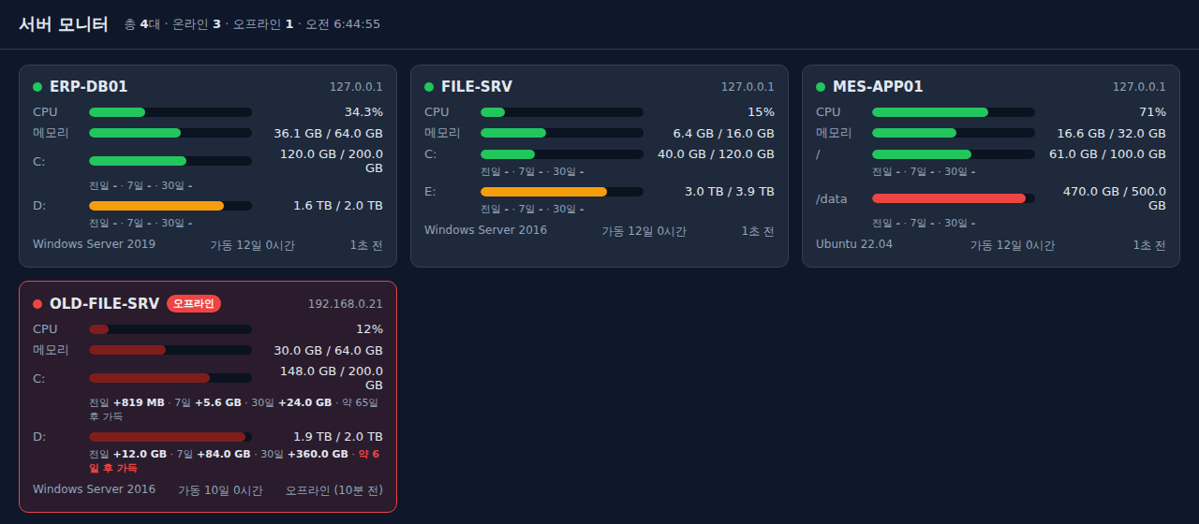
기능 ① 모니터링 화면
서버마다 카드 한 장. 색만 봐도 상태를 알 수 있습니다
한눈에 상태 확인
초록 = 정상, 노랑 = 주의, 빨강 = 위험 · 정지
디스크 용량 예측
매일 증가량을 계산해 "약 N일 후 가득" 표시
이력 조회
카드를 누르면 CPU · 메모리 추이와 용량 변화
실제 화면 (서버 카드 · 빨간 카드는 정지된 서버)
어디서나 접속
사무실 PC 브라우저로 별도 설치 없이
4

Slide 5
기능 ② 휴대폰 알림 (텔레그램)
화면을 보고 있지 않아도, 야간과 휴일에도 담당자에게 바로 전달됩니다
언제 알리나
서버 정지 · CPU 과부하 지속 · 메모리 부족 · 디스크 90% 이상 · 30일 내 용량 소진 예상
IMS 모니터
🔴 [IMS 모니터] MES 서버
서버 응답 없음
(마지막 수신 2분 전)
09-07 02:14
정상으로 돌아오면
복구 알림을 보내 상황 종료를 확인
🔴 [IMS 모니터] ERP 서버
D: 드라이브 92% 사용
약 12일 후 가득
09-07 11:30
불필요한 알림 방지
순간적인 수치 변동은 무시, 같은 경고는 정해진 간격으로만, 야간 조용 시간 설정
🟢 [IMS 모니터] MES 서버
서버 응답 복구
09-07 02:31
모든 알림은 기록
월별 이력 파일로 보관 · 화면에서 조회 · 다운로드
5

Slide 6
기대 효과
"알고 나서 대응"에서 "알기 전에 대응"으로
1
정전 · 화재 · 장비 고장
2
디스크 가득 참 사고 예방
서버가 멈추면 90초 안에 휴대폰으로 알림. 출근해서 알던 것을 즉시 확인하고 대응
ERP · MES 가 디스크 부족으로 멈추는 사고를 30일 전에 예측해 미리 정리 · 증설
3
장애 원인 파악 시간 단축
4
야간 · 휴일 무인 감시
언제부터 CPU · 메모리가 올라갔는지 이력이 남아 원인 추적이 빨라짐
사람이 보지 않아도 24시간 자동 감시. 담당자 부재 시 다른 담당자에게도 동시 알림
추가 라이선스 비용 없이 자체 구축 · 서버 추가 시 설치 파일 실행만으로 3분 내 연결
6

Slide 7
향후 활용 계획
지금은 서버 상태 감시, 다음은 업무 시스템과 장비까지
1차 완료
2차 이번 분기
3차 내년
주요 서버 · NAS 연결
화면 · 휴대폰 알림
디스크 용량 예측
ERP · MES 핵심 서비스 생존 감시
백업 정상 완료 여부 확인
NAS 디스크 불량 감지
IMS 메뉴에 통합
서버 온도 · 전원 · 팬 감시
월간 서버 현황 보고서 자동 생성
한 번 만든 감시 체계 위에 항목만 추가하는 방식이라, 단계마다 큰 추가 투자 없이 확장할 수 있습니다
7

